Slide 1
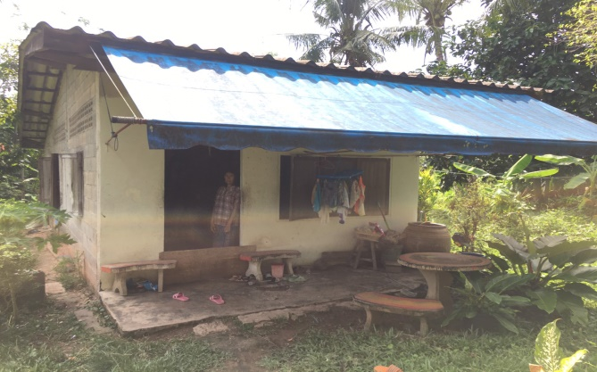
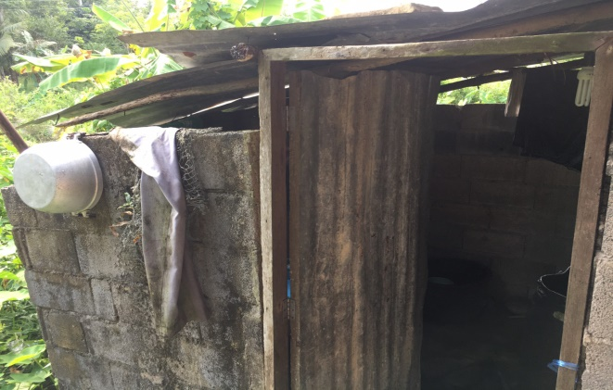
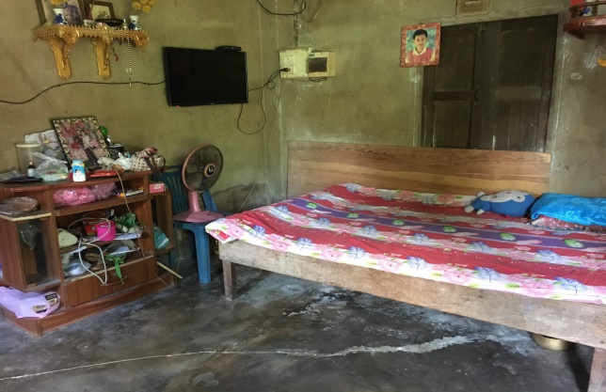
หน่วยงาน .. หน่วยงาน สำนักงานพัฒนาสังคมและความมั่นคงของมนุษย์จังหวัดตรัง...... ลำดับที่.....44........
1.ชื่อ – สกุล : นางสาวน้อยหน่า นามสกุล แก้วมาก อายุ 59 ปี
2.สภาพครอบครัว : อาศัยอยู่กับลูกชาย และหลานสาว
3.สภาพที่อยู่อาศัย : เป็นบ้านปูนชั้นเดียว สภาพเก่า ทรุดโทรม ไม่มั่นคง ค่อนข้างแคบและแสงสว่างไม่เพียงพอ หลังคาและผนังบ้านแตกร้าวหลายจุด ห้องน้ำหลังคาสังกะสีเก่าๆ ประตูสังกะสี สภาพเก่ามาก
4.อาชีพ/รายได้ : อาชีพรับจ้างใส่ถุงใบจาก รายได้ไม่แน่นอน 3000 บาท
5. ทรัพย์สิน : มีบ้าน 1 หลัง ไม่มีที่ดินทำกิน ไม่มีรถ
6.สภาพปัญหา : บ้านชำรุด มีหนี้สินจากการกู้เงินมาใช้จ่ายภายในบ้าน เนื่องจากรายได้ไม่แน่นอน รับจ้างใส่ถุงใบจาก ได้วันละ 100 – 200 บาท แต่ไม่ได้มีงานจ้างทุกวัน ลูกชายยังหางานทำไม่ได้ และต้องเลี้ยงหลานสาว 1 คน เพราะแม่ของเด็กแยกทางไปมีครอบครัวใหม่
7.ความช่วยเหลือที่ต้องการ : เงินสงเคราะห์ผู้มีรายได้น้อย
8.บัตรสวัสดิการแห่งรัฐ : ไม่มี
ภภาพ
ผู้ประสบปัญหาทางสังคม
รูปภาพประกอบ
(บริเวณหน้าบ้านทั้งหลัง)
รูปภาพประกอบ
(บริเวณบ้าน/ในบ้าน/สถานที่ประกอบอาชีพ)
รูปภาพประกอบ
(ภาพที่แสดงถึงสภาพปัญหาของ เคส)
ความคิดเห็นของหน่วยงาน/ผู้เยี่ยม เห็นควรให้ความช่วยเหลือเป็น เงิน 3000 บาท........................................................................

Slide 2
หน่วยงาน .. หน่วยงาน สำนักงานพัฒนาสังคมและความมั่นคงของมนุษย์จังหวัดตรัง...... ลำดับที่.....44........
1.ชื่อ – สกุล : นามสกุล อายุ ปี
2.สภาพครอบครัว :
3.สภาพที่อยู่อาศัย :
4.อาชีพ/รายได้ :
5. ทรัพย์สิน :
6.สภาพปัญหา :
7.ความช่วยเหลือที่ต้องการ :
8.บัตรสวัสดิการแห่งรัฐ :
ภภาพ
ผู้ประสบปัญหาทางสังคม
รูปภาพประกอบ
(บริเวณหน้าบ้านทั้งหลัง)
รูปภาพประกอบ
(บริเวณบ้าน/ในบ้าน/สถานที่ประกอบอาชีพ)
รูปภาพประกอบ
(ภาพที่แสดงถึงสภาพปัญหาของ เคส)
ความคิดเห็นของหน่วยงาน/ผู้เยี่ยม เห็นควรให้ความช่วยเหลือเป็น เงิน 3000 บาท........................................................................

